Slide 1
数值计算方法
第四章 计算函数零点和极值点的迭代法

Slide 2
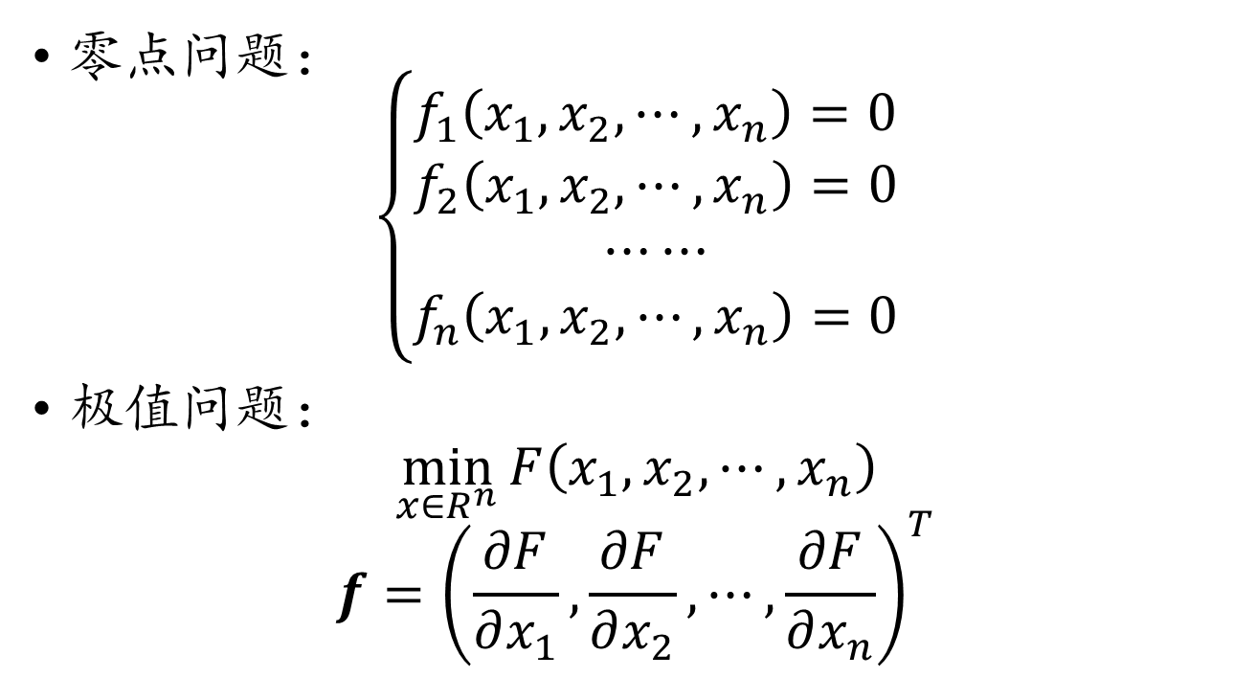
零点问题与极值问题
零点问题：
$$\left\{\begin{aligned}f_{1}\left(x_{1},x_{2},⋯,x_{n}\right)=0 \\ f_{2}\left(x_{1},x_{2},⋯,x_{n}\right)=0 \\ ⋯⋯ \\ f_{n}\left(x_{1},x_{2},⋯,x_{n}\right)=0\end{aligned}\right.$$
极值问题：
$$\min_{x∈R^{n}}{F\left(x_{1},x_{2},⋯, x_{n}\right)}$$
$$f={\left(\frac{∂F}{∂x_{1}},\frac{∂F}{∂x_{2}},⋯,\frac{∂F}{∂x_{n}}\right)}^{T}$$

Slide 3
零点问题的迭代求解
给定一个初始值X₀，在X₀处对函数做一阶展开：
f(X) = f(X₀) + J(X – X₀)
其中J是雅可比矩阵
求解线性方程组
JY = – f(X₀)
取X₁ = X₀ + Y，则X₁比X₀更接近f的0点
用X₁替换X₀，重复上述步骤，即可逐渐收敛于f(X)的零点

Slide 4
函数的极值问题
一元C¹连续的函数f(x)，如果有一点f’(x₀) = 0，则x₀是f(x)的驻点
驻点是函数极值的必要条件，但不是充分条件

Slide 5
一元函数的凸性
导函数的局部单调性称为函数的凸性，是函数的驻点成为极值点的充分条件
f”(x) < 0：向上凸的函数(上凸函数)
f”(x) > 0：向下凸的函数(下凸函数)

Slide 6
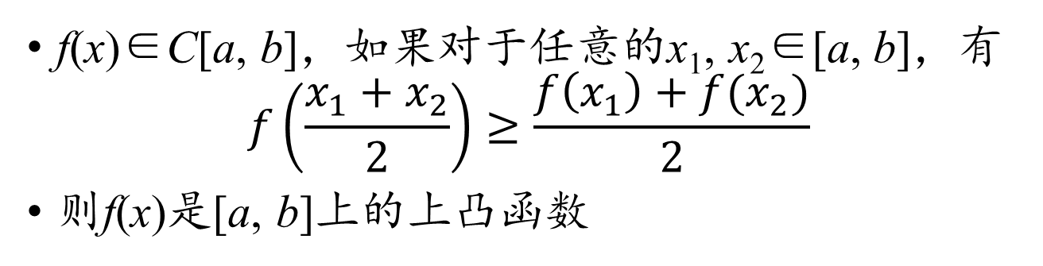
一元函数凸性的初等表达
f(x)∈C[a, b]，如果对于任意的x₁, x₂∈[a, b]，有
$$f\left(\frac{x_{1}+x_{2}}{2}\right)≥\frac{f\left(x_{1}\right)+f(x_{2})}{2}$$
则f(x)是[a, b]上的上凸函数

Slide 7
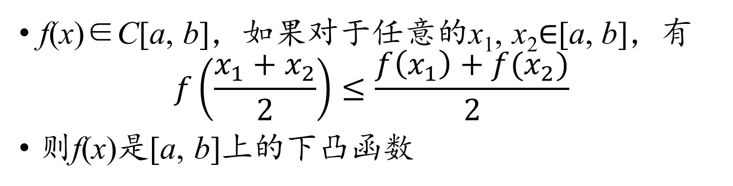
一元函数凸性的初等表达
f(x)∈C[a, b]，如果对于任意的x₁, x₂∈[a, b]，有
$$f\left(\frac{x_{1}+x_{2}}{2}\right)≤\frac{f\left(x_{1}\right)+f(x_{2})}{2}$$
则f(x)是[a, b]上的下凸函数

Slide 8
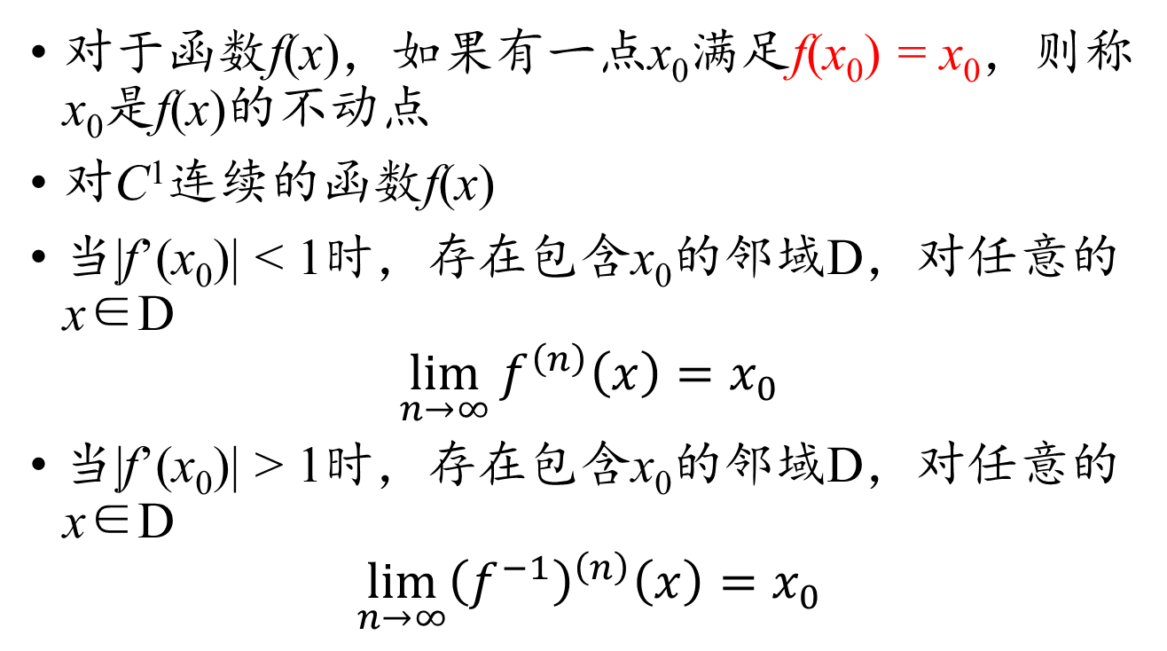
不动点迭代
对于函数f(x)，如果有一点x₀满足f(x₀) = x₀，则称x₀是f(x)的不动点
对C¹连续的函数f(x)
当|f’(x₀)| < 1时，存在包含x₀的邻域D，对任意的x∈D
$$\lim_{n→∞}{f^{\left(n\right)}\left(x\right)=x_{0}}$$
当|f’(x₀)| > 1时，存在包含x₀的邻域D，对任意的x∈D
$$\lim_{n→∞}{{\left(f^{−1}\right)}^{\left(n\right)}\left(x\right)=x_{0}}$$

Slide 9
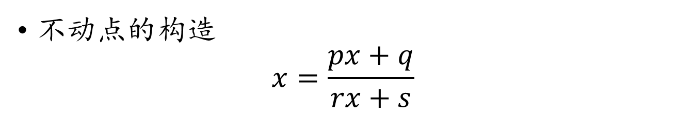
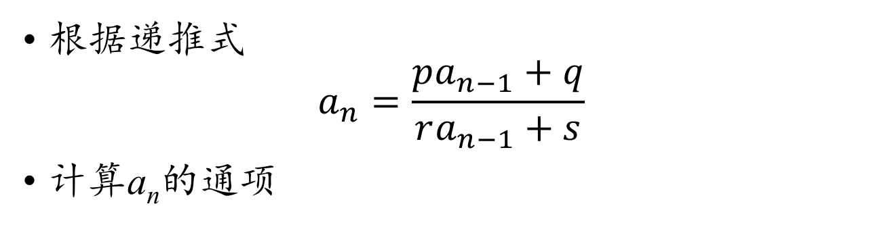
莫比乌斯递归
根据递推式
$$a_{n}=\frac{pa_{n−1}+q}{ra_{n−1}+s}$$
计算a_{n}的通项
不动点的构造
$$x=\frac{px+q}{rx+s}$$
$$rx^{2}+\left(s−p\right)x−q=0$$

Slide 10

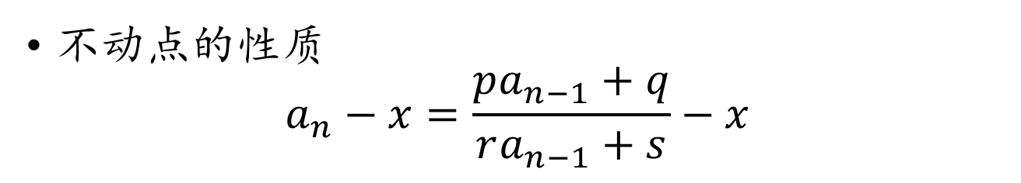

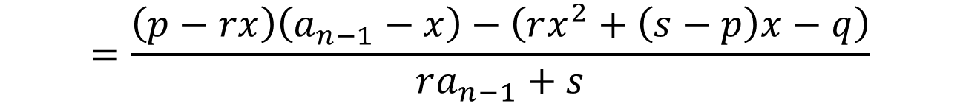
莫比乌斯递归
不动点的性质
$$a_{n}−x=\frac{pa_{n−1}+q}{ra_{n−1}+s}−x$$
$$=\frac{\left(p−rx\right)a_{n−1}+\left(q−sx\right)}{ra_{n−1}+s}$$
$$=\frac{\left(p−rx\right)\left(a_{n−1}−x\right)−\left(rx^{2}+\left(s−p\right)x−q\right)}{ra_{n−1}+s}$$
$$=\frac{\left(p−rx\right)\left(a_{n−1}−x\right)}{ra_{n−1}+s}$$

Slide 11
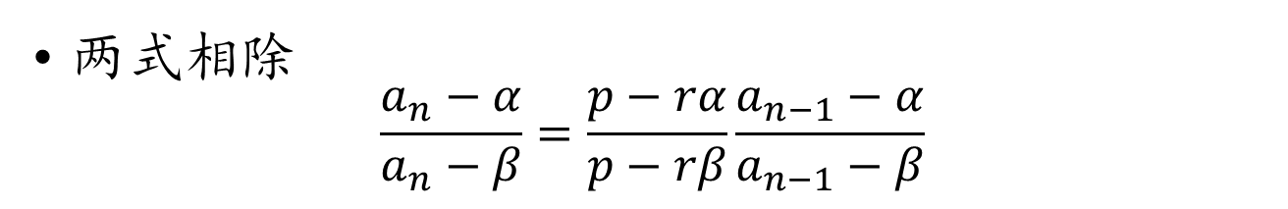
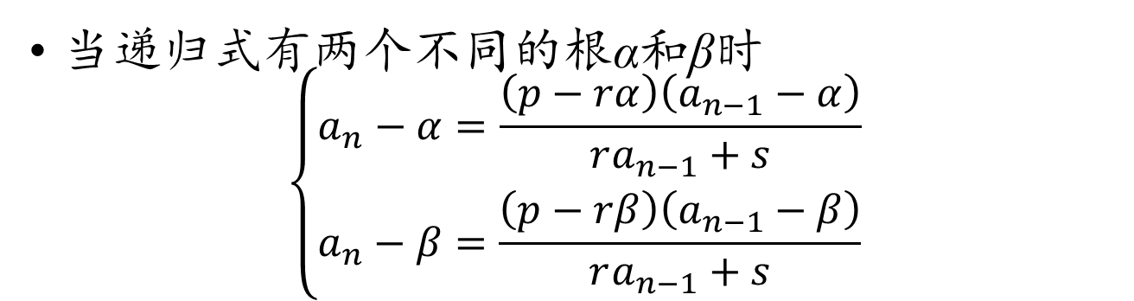
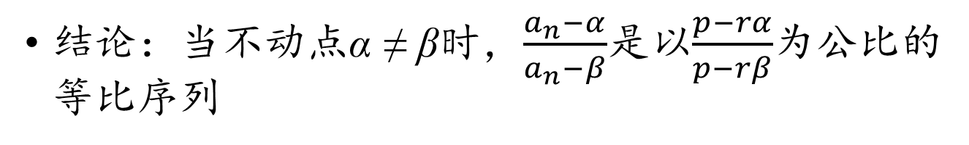
莫比乌斯递归
当递归式有两个不同的根α和β时
$$\left\{\begin{aligned}a_{n}−α=\frac{\left(p−rα\right)\left(a_{n−1}−α\right)}{ra_{n−1}+s} \\ a_{n}−β=\frac{\left(p−rβ\right)\left(a_{n−1}−β\right)}{ra_{n−1}+s}\end{aligned}\right.$$
两式相除
$$\frac{a_{n}−α}{a_{n}−β}=\frac{p−rα}{p−rβ}\frac{a_{n−1}−α}{a_{n−1}−β}$$
结论：当不动点α ≠ β时，$\frac{a_{n}−α}{a_{n}−β}$是以$\frac{p−rα}{p−rβ}$为公比的等比序列

Slide 12
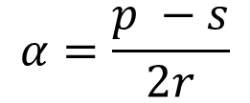
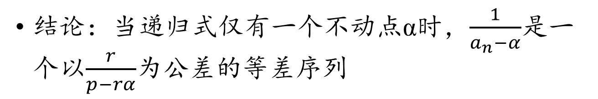

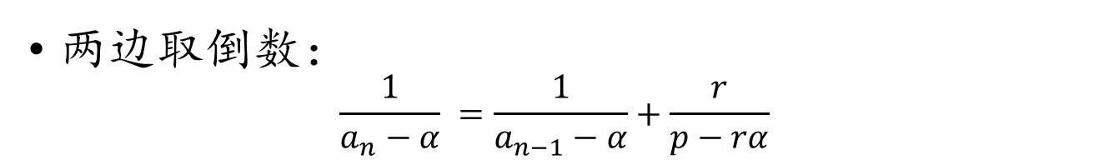
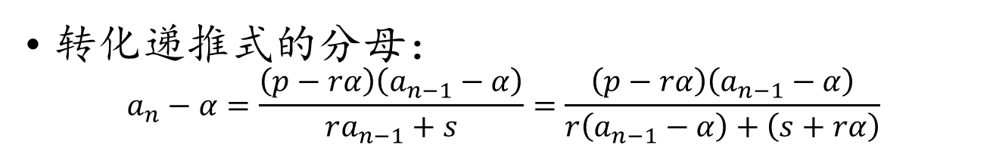

莫比乌斯递归
当递归式有重根α时：
$$rα^{2}+\left(s−p\right)α−q=0$$
$$α=\frac{p −s}{2r}$$
$$p−rα=s+rα$$
转化递推式的分母：
$$a_{n}−α=\frac{\left(p−rα\right)\left(a_{n−1}−α\right)}{ra_{n−1}+s}=\frac{\left(p−rα\right)\left(a_{n−1}−α\right)}{r\left(a_{n−1}−α\right)+\left(s+rα\right)}$$
两边取倒数：
$$\frac{1}{a_{n}−α} =\frac{1}{a_{n−1}−α}+\frac{r}{p−rα}$$
结论：当递归式仅有一个不动点α时，$\frac{1}{a_{n}−α}$是一个以$\frac{r}{p−rα}$为公差的等差序列

Slide 13
无限网络电阻问题
已知电路有无数节电阻串并联而成，每个电
阻的阻值都是R，计算这个电路总的阻值

Slide 14
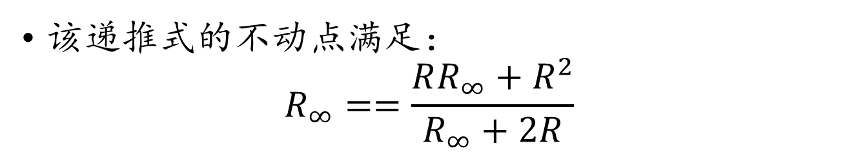
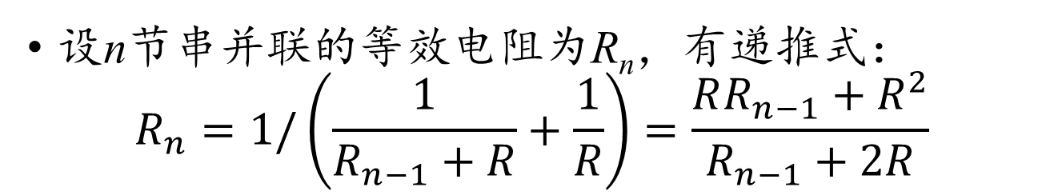
无限网络电阻问题
设n节串并联的等效电阻为R_{n}，有递推式：
$$R_{n}=1/\left(\frac{1}{R_{n−1}+R}+\frac{1}{R}\right)=\frac{RR_{n−1}+R^{2}}{R_{n−1}+2R}$$
该递推式的不动点满足：
$$R_{∞}==\frac{RR_{∞}+R^{2}}{R_{∞}+2R}$$

Slide 15
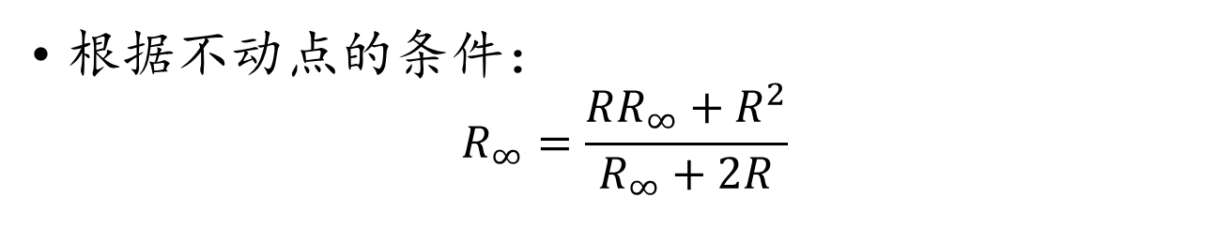
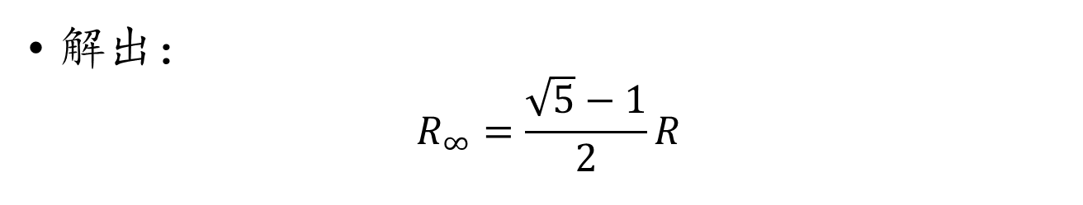
无限网络电阻问题
根据不动点的条件：
$$R_{∞}=\frac{RR_{∞}+R^{2}}{R_{∞}+2R}$$
$$R_{∞}^{2}+RR_{∞}−R^{2}=0$$
解出：
$$R_{∞}=\frac{\sqrt{5}−1}{2}R$$

Slide 16
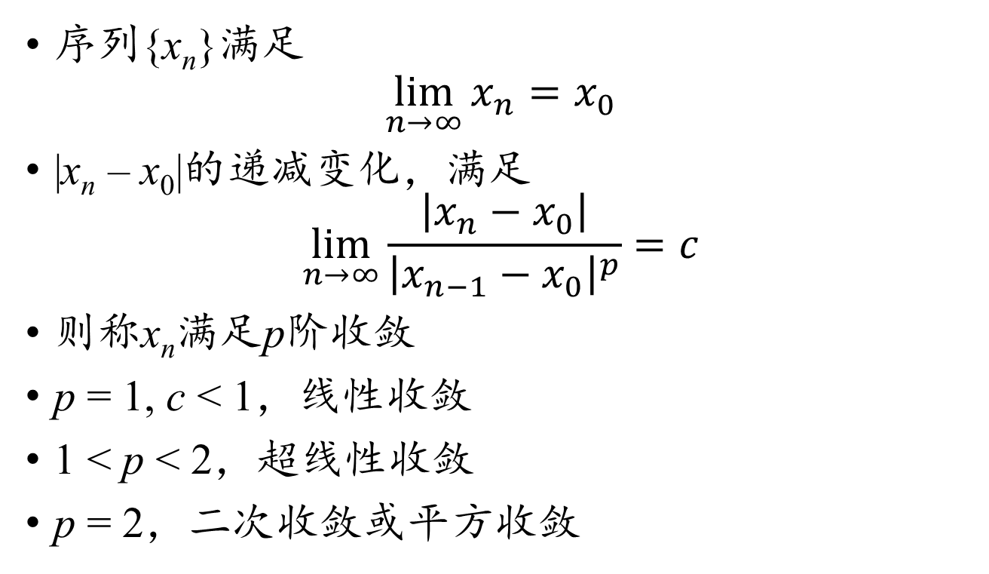
迭代收敛速度
序列{x_{n}}满足
$$\lim_{n→∞}{x_{n}}=x_{0}$$
|x_{n} – x₀|的递减变化，满足
$$\lim_{n→∞}{\frac{\left|x_{n}−x_{0}\right|}{{\left|x_{n−1}−x_{0}\right|}^{p}}}=c$$
则称x_{n}满足p阶收敛
p = 1, c < 1，线性收敛
1 < p < 2，超线性收敛
p = 2，二次收敛或平方收敛

Slide 17
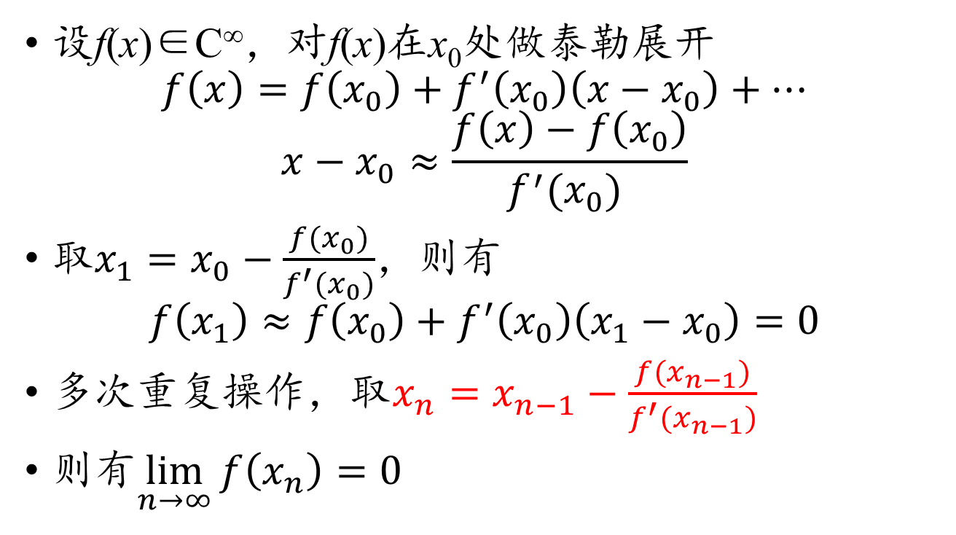
计算一元函数零点的牛顿法
设f(x)∈C∞，对f(x)在x₀处做泰勒展开
$$f\left(x\right)=f\left(x_{0}\right)+f^{′}\left(x_{0}\right)\left(x−x_{0}\right)+⋯$$
$$x−x_{0}≈\frac{f\left(x\right)−f\left(x_{0}\right)}{f^{′}(x_{0}) }$$
取$x_{1}=x_{0}−\frac{f(x_{0})}{f^{′}(x_{0})}$，则有
$$f\left(x_{1}\right)≈f\left(x_{0}\right)+f^{′}\left(x_{0}\right)\left(x_{1}−x_{0}\right)=0$$
多次重复操作，取$x_{n}=x_{n−1}−\frac{f(x_{n−1})}{f^{′}(x_{n−1})}$
则有$\lim_{n→∞}{f\left(x_{n}\right)=0}$

Slide 18
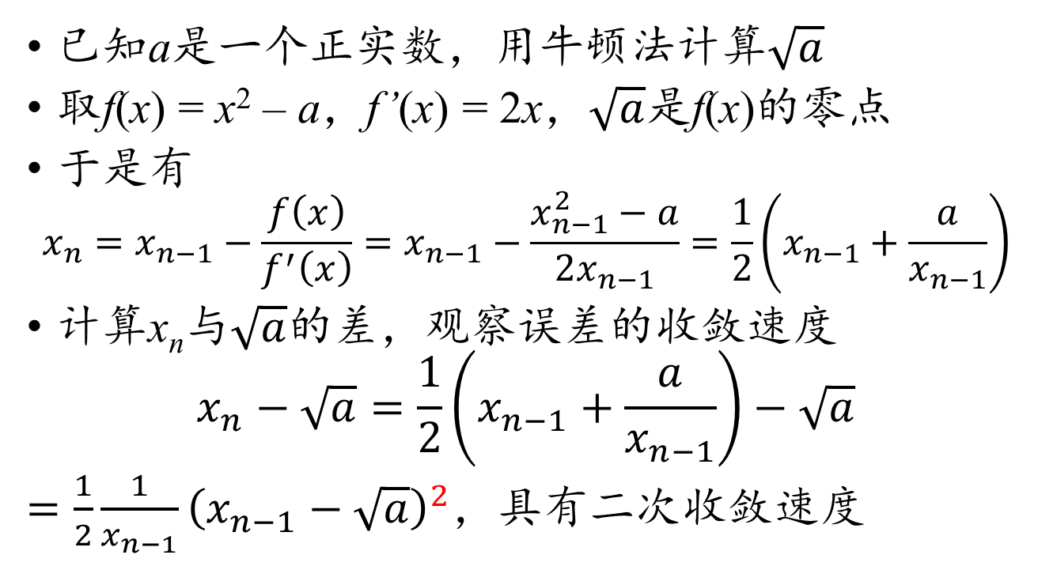
牛顿法零点计算示例
已知a是一个正实数，用牛顿法计算$\sqrt{a}$
取f(x) = x² – a，f’(x) = 2x，$\sqrt{a}$是f(x)的零点
于是有
$$x_{n}=x_{n−1}−\frac{f\left(x\right)}{f^{′}\left(x\right)}=x_{n−1}−\frac{x_{n−1}^{2}−a}{2x_{n−1}}=\frac{1}{2}\left(x_{n−1}+\frac{a}{x_{n−1}}\right)$$
计算x_{n}与$\sqrt{a}$的差，观察误差的收敛速度
$$x_{n}−\sqrt{a}=\frac{1}{2}\left(x_{n−1}+\frac{a}{x_{n−1}}\right)−\sqrt{a}$$
$=\frac{1}{2}\frac{1}{x_{n−1}}{\left(x_{n−1}−\sqrt{a}\right)}^{2}$，具有二次收敛速度

Slide 19
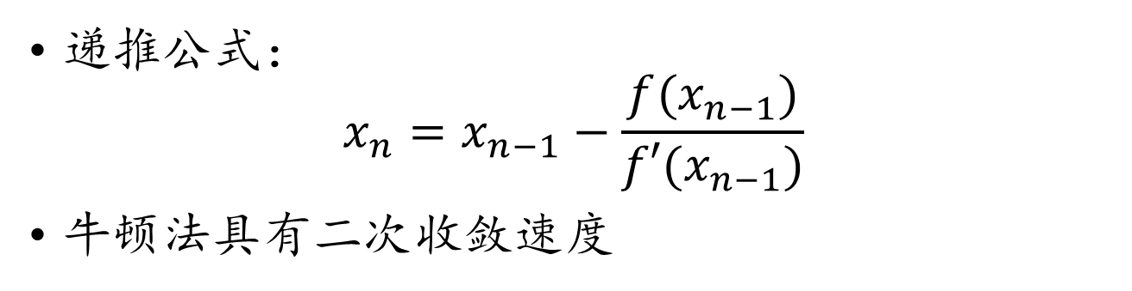
牛顿法的几何意义
递推公式：
$$x_{n}=x_{n−1}−\frac{f(x_{n−1})}{f′{(x}_{n−1})}$$
牛顿法具有二次收敛速度

Slide 20
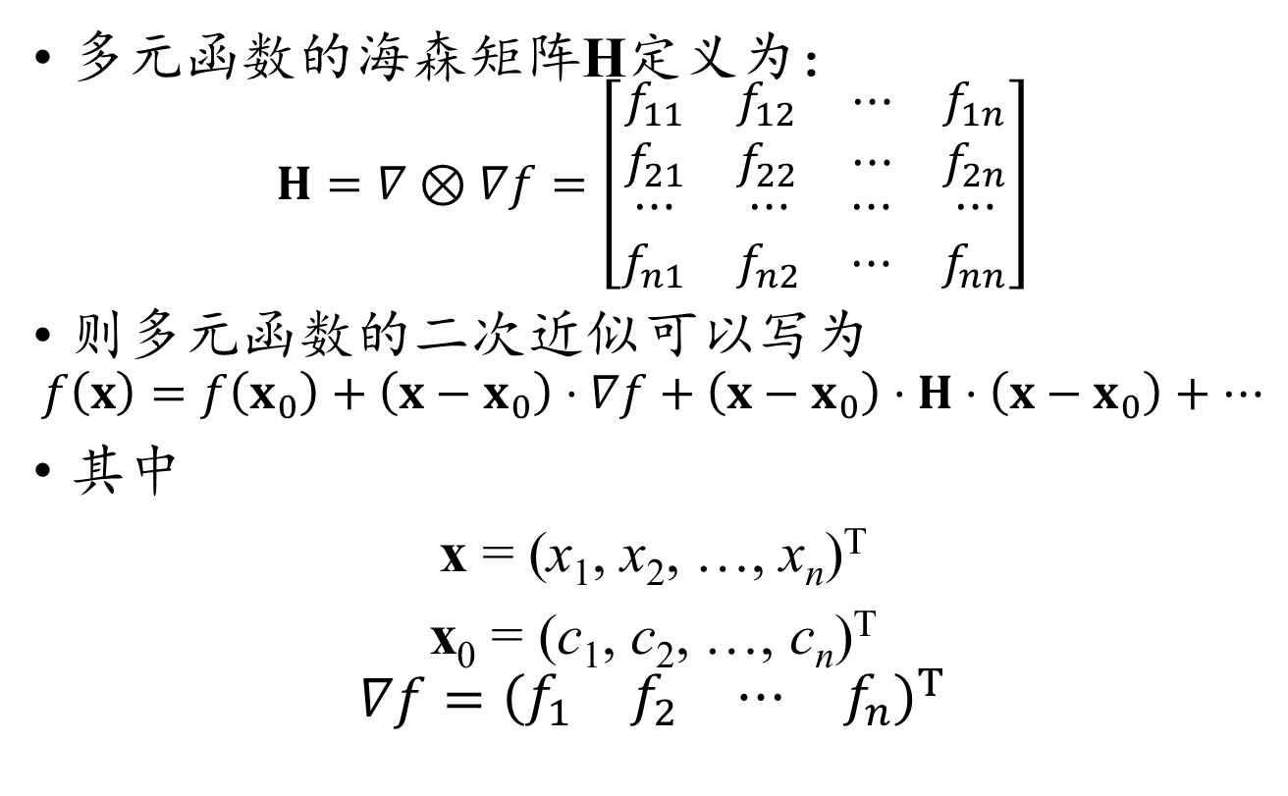
海森矩阵
多元函数的海森矩阵H定义为：
$$H=∇⊗∇f=\left[\begin{matrix}\begin{matrix}f_{11} & f_{12} \\ f_{21} & f_{22}\end{matrix} & \begin{matrix}⋯ & f_{1n} \\ ⋯ & f_{2n}\end{matrix} \\ \begin{matrix}⋯ & ⋯ \\ f_{n1} & f_{n2}\end{matrix} & \begin{matrix}⋯ & ⋯ \\ ⋯ & f_{nn}\end{matrix}\end{matrix}\right]$$
则多元函数的二次近似可以写为
$$f\left(x\right)=f\left(x_{0}\right)+\left(x−x_{0}\right)⋅∇f+\left(x−x_{0}\right)⋅H⋅\left(x−x_{0}\right)+⋯$$
其中
x = (x₁, x₂, …, x_{n})^{T}
x₀ = (c₁, c₂, …, c_{n})^{T}
$$∇f={\left(\begin{matrix}\begin{matrix}f_{1} & f_{2}\end{matrix} & \begin{matrix}⋯ & f_{n}\end{matrix}\end{matrix}\right)}^{T}$$

Slide 21
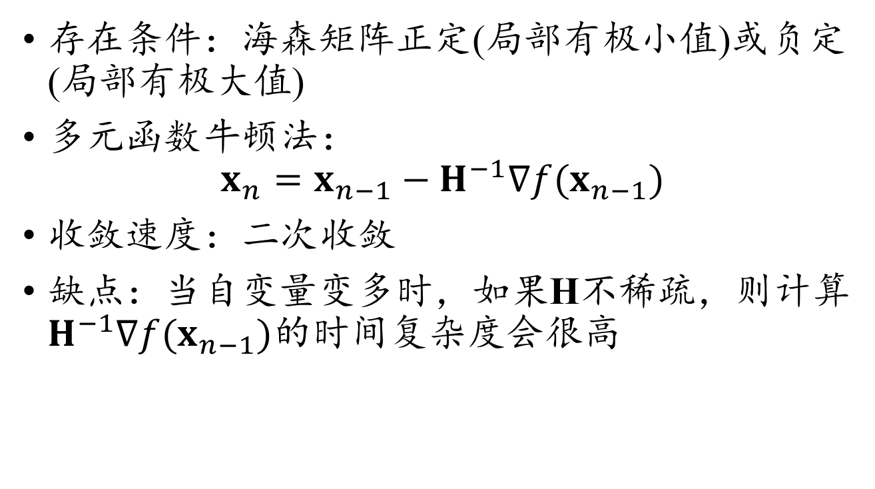
多元函数局部极值
存在条件：海森矩阵正定(局部有极小值)或负定(局部有极大值)
多元函数牛顿法：
$$x_{n}=x_{n−1}−H^{−1}∇f(x_{n−1})$$
收敛速度：二次收敛
缺点：当自变量变多时，如果H不稀疏，则计算$H^{−1}∇f(x_{n−1})$的时间复杂度会很高

Slide 22
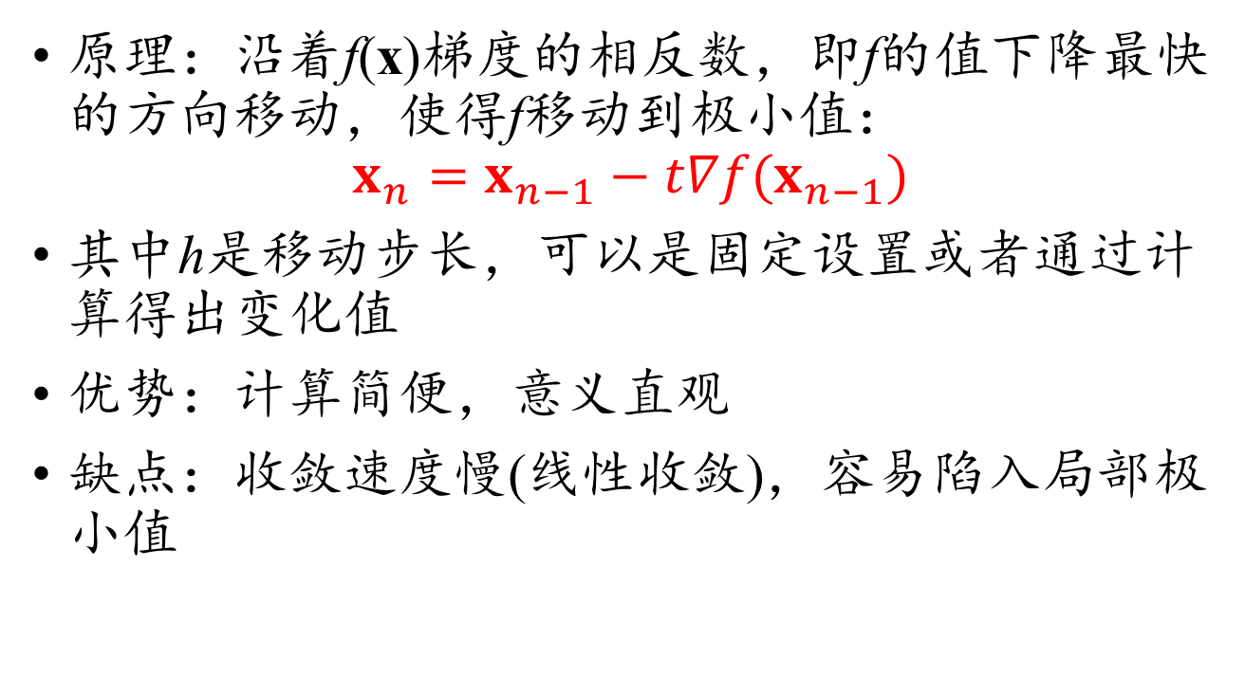
梯度下降法
原理：沿着f(x)梯度的相反数，即f的值下降最快的方向移动，使得f移动到极小值：
$$x_{n}=x_{n−1}−t∇f(x_{n−1})$$
其中h是移动步长，可以是固定设置或者通过计算得出变化值
优势：计算简便，意义直观
缺点：收敛速度慢(线性收敛)，容易陷入局部极小值

Slide 23
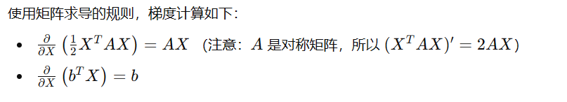
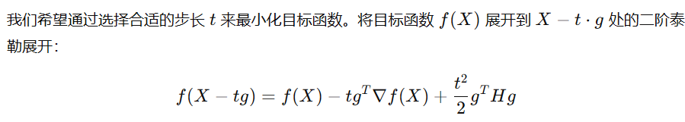
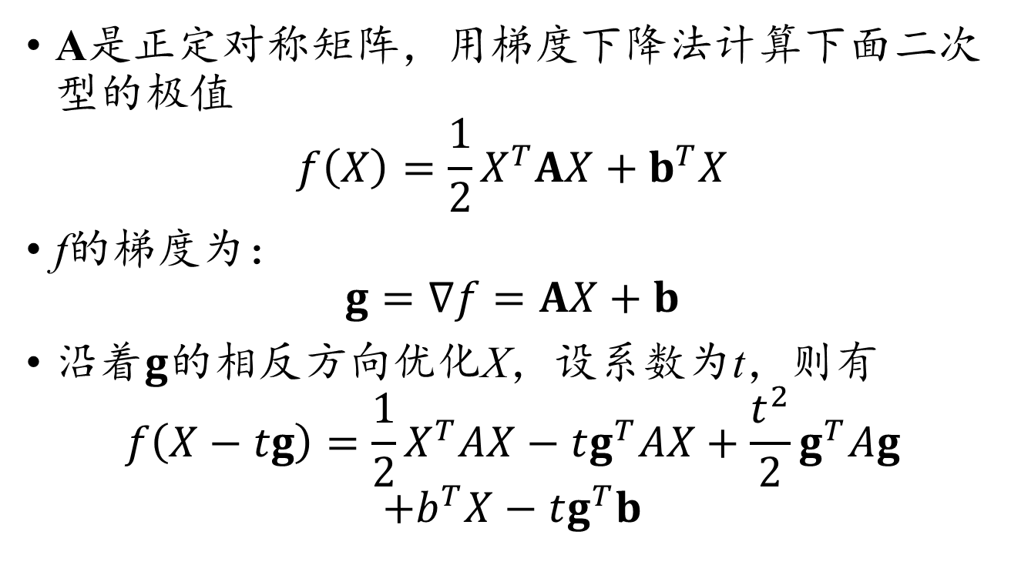
梯度下降法示例
A是正定对称矩阵，用梯度下降法计算下面二次型的极值
$$f\left(X\right)=\frac{1}{2}X^{T}AX+b^{T}X$$
f的梯度为：
$$g=∇f=AX+b$$
沿着$g$的相反方向优化X，设系数为t，则有
$$f\left(X−tg\right)=\frac{1}{2}X^{T}AX−tg^{T}AX+\frac{t^{2}}{2}g^{T}Ag$$
$$+b^{T}X−tg^{T}b$$

Slide 24
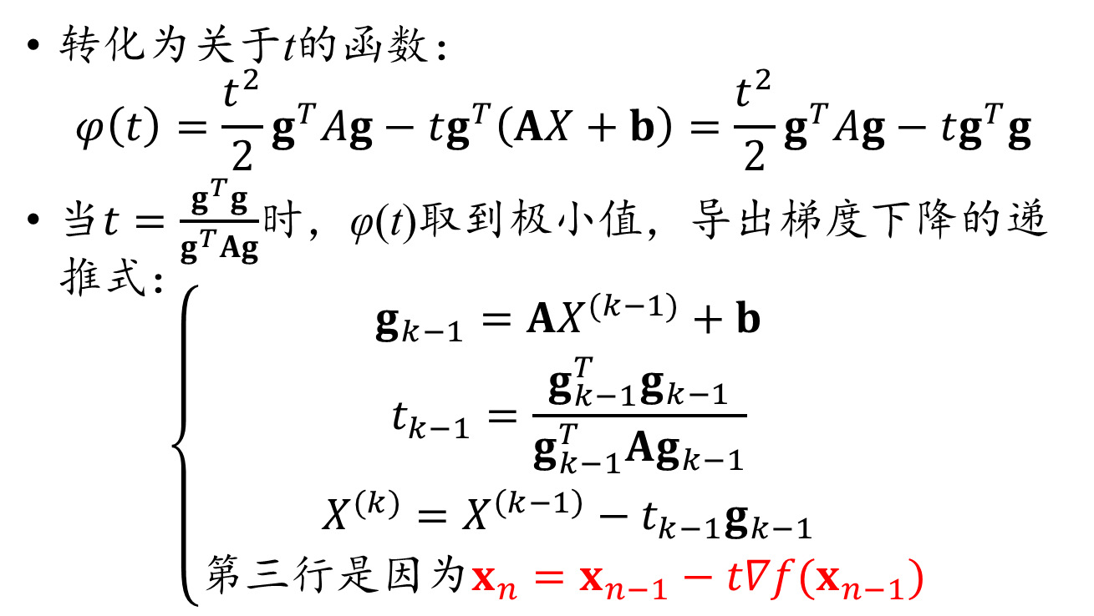
梯度下降法示例
转化为关于t的函数：
$$φ\left(t\right)=\frac{t^{2}}{2}g^{T}Ag−tg^{T}\left(AX+b\right)=\frac{t^{2}}{2}g^{T}Ag−tg^{T}g$$
当$t=\frac{g^{T}g}{g^{T}Ag}$时，φ(t)取到极小值，导出梯度下降的递推式：
$$\left\{\begin{aligned}\begin{aligned}g_{k−1}=AX^{(k−1)}+b \\ t_{k−1}=\frac{g_{k−1}^{T}g_{k−1}}{g_{k−1}^{T}Ag_{k−1}} \\ X^{(k)}=X^{\left(k−1\right)}−t_{k−1}g_{k−1}\end{aligned} \\ 第三行是因为x_{n}=x_{n−1}−t∇f(x_{n−1}) \end{aligned}\right.$$

Slide 25
梯度下降法的曲折性
每次迭代X会移动到梯度方向线与内侧同心相似椭圆的切点位置
收敛过程为拐角为直角的折线

Slide 26
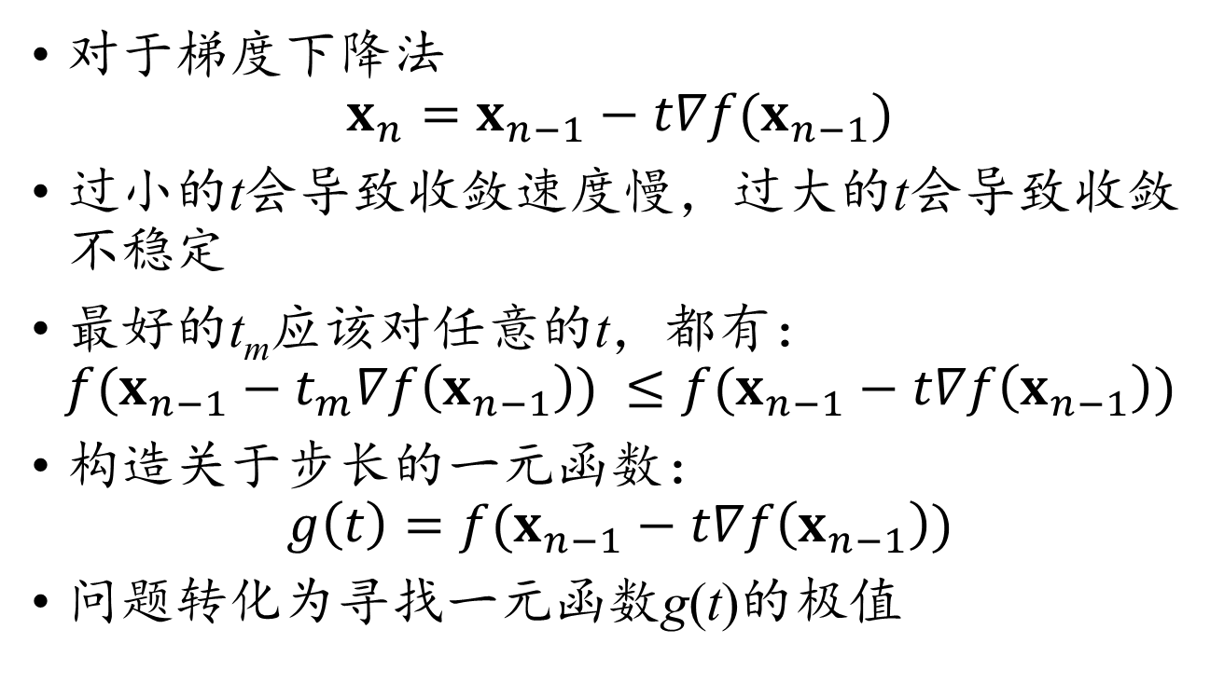
寻找最佳步长搜索
对于梯度下降法
$$x_{n}=x_{n−1}−t∇f(x_{n−1})$$
过小的t会导致收敛速度慢，过大的t会导致收敛不稳定
最好的t_{m}应该对任意的t，都有：
$$f(x_{n−1}−t_{m}∇f\left(x_{n−1}\right)) ≤f(x_{n−1}−t∇f\left(x_{n−1}\right))$$
构造关于步长的一元函数：
$$g\left(t\right)=f(x_{n−1}−t∇f\left(x_{n−1}\right))$$
问题转化为寻找一元函数g(t)的极值

Slide 27
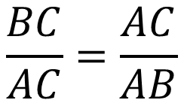
黄金分割
A
C
B
$$\frac{BC}{AC}=\frac{AC}{AB}$$
黄金分割定义：一条线段被分成不相等的两部分，较短部分与较长部分的长度之比等于较长部分与线段整体的长度之比

Slide 28
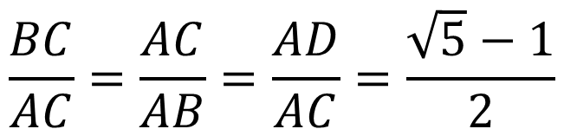
黄金分割
A
D
C
B
$$\frac{BC}{AC}=\frac{AC}{AB}=\frac{AD}{AC}=\frac{\sqrt{5}−1}{2}$$
黄金分割的性质：
一条线段有两个黄金分割点
较长部分被另一个黄金分割点黄金分割

Slide 29
一元函数极值黄金分割法
计算步骤：
在搜索区间[a_{i}, b_{i}]构造黄金分割点[x_{i}, y_{i}]
比较f(x_{i})和f(y_{i})的大小
如果f(x_{i})较大，则抛弃区间[a_{i}, x_{i}] ，y_{i}成为区间[x_{i}, b_{i}]的一个黄金分割点
如果f(y_{i})较大，则抛弃区间[y_{i}, b_{i}] ，x_{i}成为区间[a_{i}, y_{i}]的一个黄金分割点
对剩余的区间重复上述步骤

Slide 30
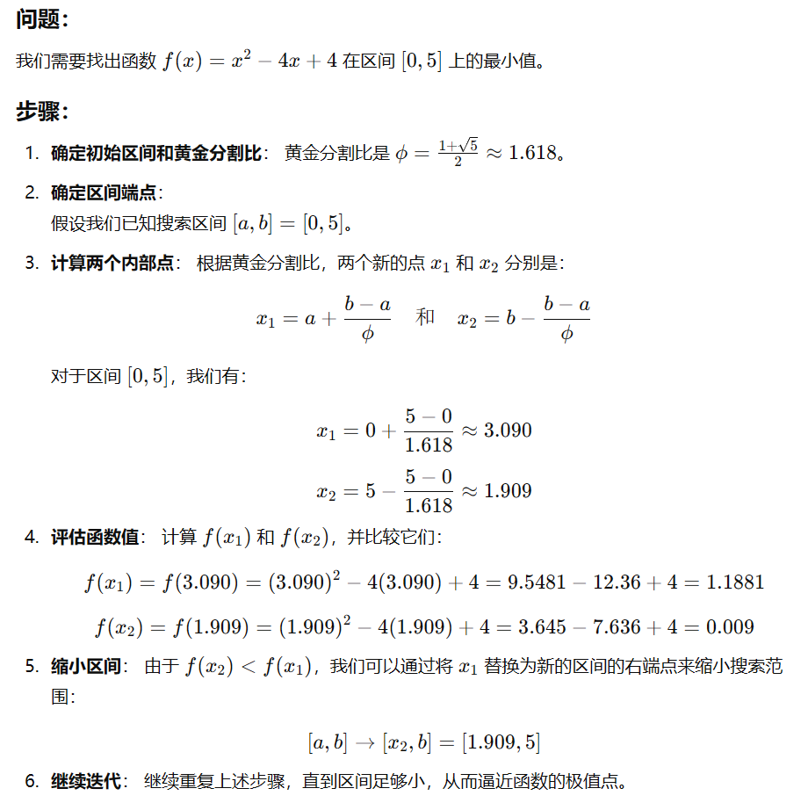

Slide 31
一元函数零点二分法
中间值定理：f(x)∈C[a, b]，且f(a)f(b) < 0，则存在x₀∈[a, b]，使得f(x₀) = 0
计算思路：
设[a_{i}, b_{i}]是f(x)零点的搜索区间，取区间的中点m_{i}，计算f(m_{i})的符号
如果f(m_{i})与f(a_{i})同号，抛弃区间[a_{i}, m_{i}]
如果f(m_{i})与f(b_{i})同号，抛弃区间[b_{i}, m_{i}]
对剩余的区间重复上述步骤

Slide 32
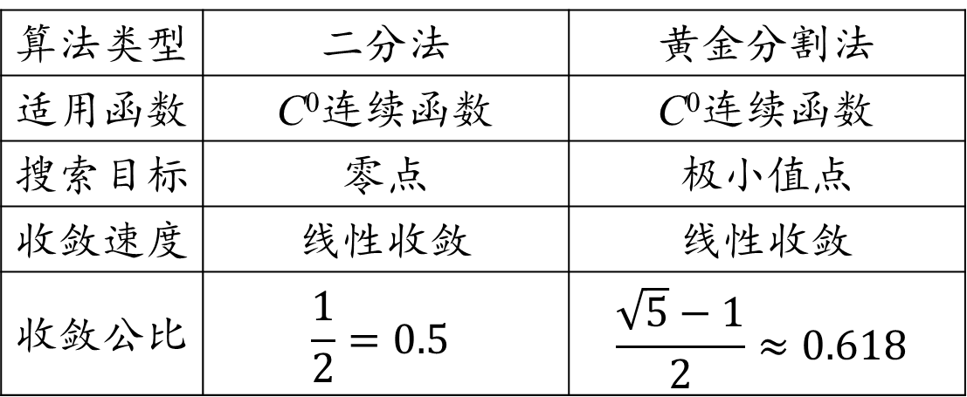
二分法与黄金分割法的比较
算法类型 | 二分法 | 黄金分割法
适用函数 | C⁰连续函数 | C⁰连续函数
搜索目标 | 零点 | 极小值点
收敛速度 | 线性收敛 | 线性收敛
收敛公比 | $$\frac{1}{2}=0.5$$ | $$\frac{\sqrt{5}−1}{2}≈0.618$$
黄金分割算法可以避免计算导函数，因而只需要函数满足C⁰连续

Slide 33
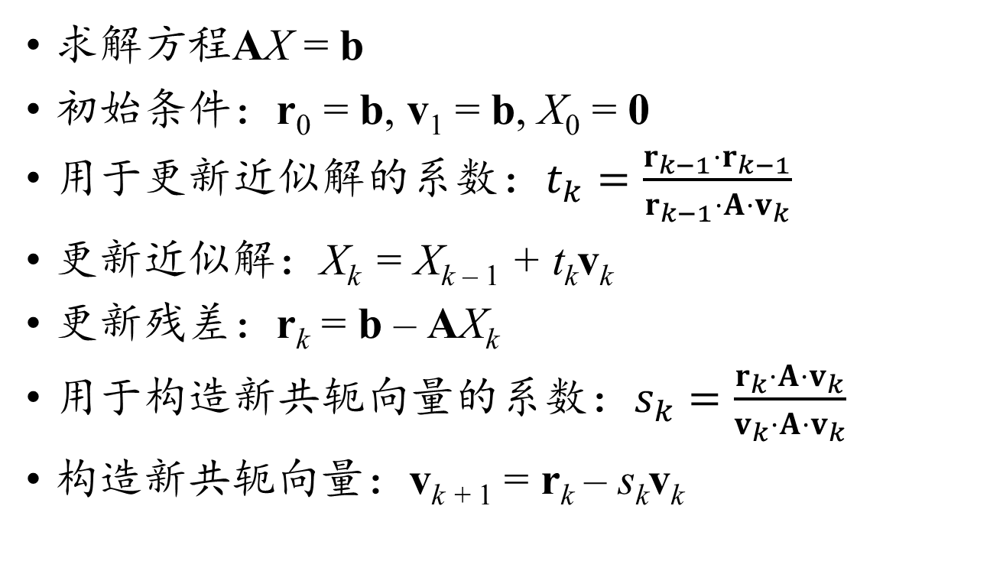
线性共轭梯度法回顾
求解方程AX = b
初始条件：r₀ = b, v₁ = b, X₀ = 0
用于更新近似解的系数：$t_{k}=\frac{r_{k−1}⋅r_{k−1}}{r_{k−1}⋅A⋅v_{k}}$
更新近似解：X_{k} = X_{k – 1} + t_{k}v_{k}
更新残差：r_{k} = b – AX_{k}
用于构造新共轭向量的系数：$s_{k}=\frac{r_{k}⋅A⋅v_{k}}{v_{k}⋅A⋅v_{k}}$
构造新共轭向量：v_{k + 1} = r_{k} – s_{k}v_{k}

Slide 34
共轭梯度法的直接收敛性质
梯度下降法在每个超椭球的切平面内都会一步收敛到切点
收敛迭代的步数取决于空间的维数

Slide 35
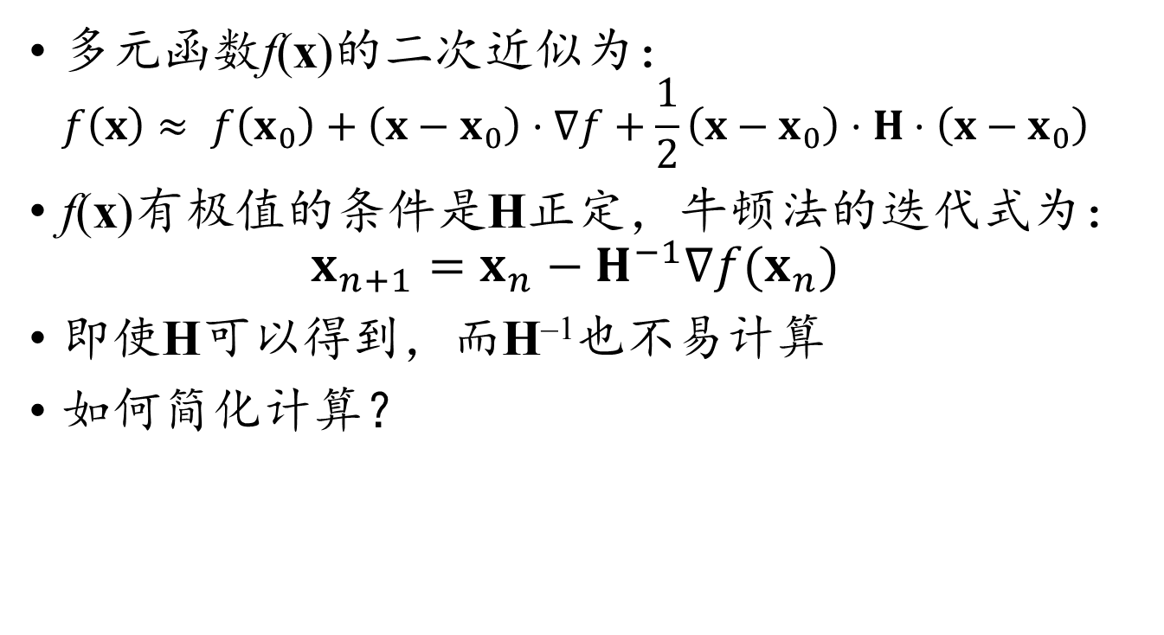
非线性共轭梯度法
多元函数f(x)的二次近似为：
$$f\left(x\right)≈ f\left(x_{0}\right)+\left(x−x_{0}\right)⋅∇f+\frac{1}{2}\left(x−x_{0}\right)⋅H⋅\left(x−x_{0}\right)$$
f(x)有极值的条件是H正定，牛顿法的迭代式为：
$$x_{n+1}=x_{n}−H^{−1}∇f(x_{n})$$
即使H可以得到，而H^{–1}也不易计算
如何简化计算？

Slide 36
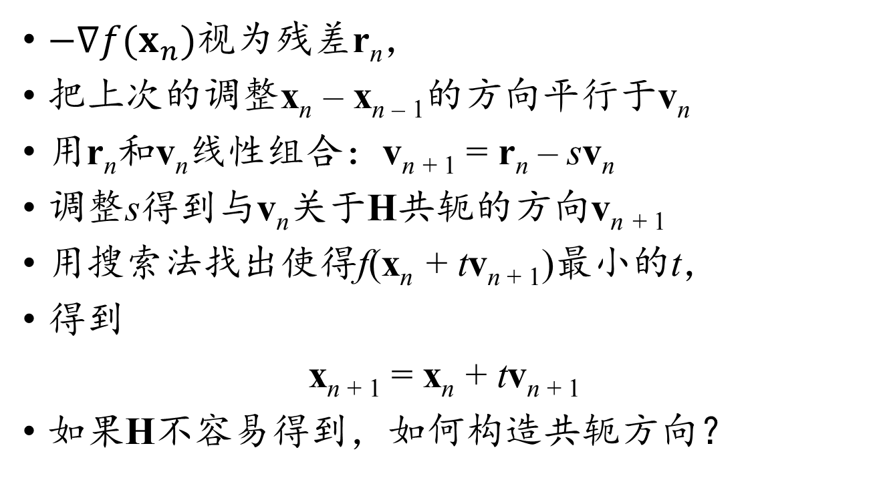
非线性共轭梯度法
$−∇f(x_{n})$视为残差r_{n}，
把上次的调整x_{n} – x_{n – 1}的方向平行于v_{n}
用r_{n}和v_{n}线性组合：v_{n + 1} = r_{n} – sv_{n}
调整s得到与v_{n}关于H共轭的方向v_{n + 1}
用搜索法找出使得f(x_{n} + tv_{n + 1})最小的t，
得到
x_{n + 1} = x_{n} + tv_{n + 1}
如果H不容易得到，如何构造共轭方向？

Slide 37
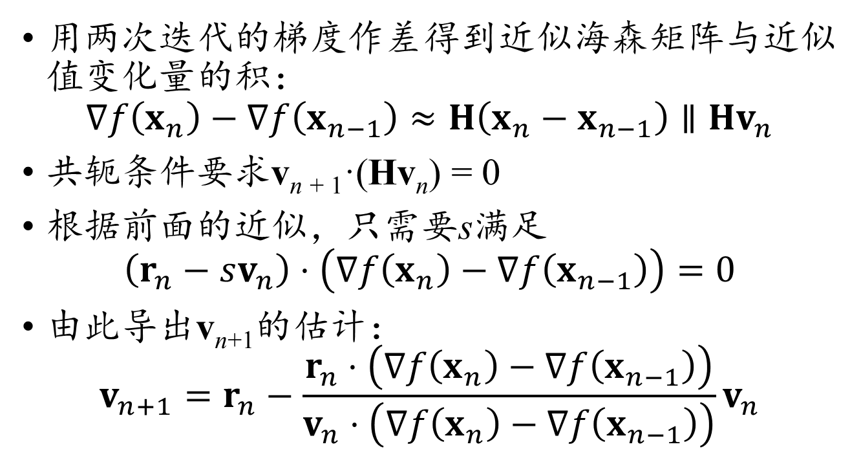
海森矩阵估计
用两次迭代的梯度作差得到近似海森矩阵与近似值变化量的积：
$$∇f\left(x_{n}\right)−∇f\left(x_{n−1}\right)≈H\left(x_{n}−x_{n−1}\right)∥Hv_{n}$$
共轭条件要求v_{n + 1}·(Hv_{n}) = 0
根据前面的近似，只需要s满足
$$\left(r_{n}−sv_{n}\right)⋅\left(∇f\left(x_{n}\right)−∇f\left(x_{n−1}\right)\right)=0$$
由此导出v_{n+1}的估计：
$$v_{n+1}=r_{n}−\frac{r_{n}⋅\left(∇f\left(x_{n}\right)−∇f\left(x_{n−1}\right)\right)}{v_{n}⋅\left(∇f\left(x_{n}\right)−∇f\left(x_{n−1}\right)\right)}v_{n}$$

Slide 38
共轭梯度法与梯度下降法比较
梯度下降法把等高线形状视为平行线或同心圆，共轭梯度法把等高线形状视为同心椭圆
相比直接在梯度上搜索最佳步长，使用共轭梯度能更快接近函数的极小值

Slide 39
一元三次方程
ax³ + bx² + cx + d = 0
27a³x³ + 27a²bx² + 27a²cx + 27a²d = 0
(3ax)³ + 3(3ax)²b + 3(3ax)b² + b³
+ (9ac – 3b²)(3ax + b) + (27a²d – 9abc + 2b³) = 0
(3ax + b)³ + (9ac – 3b²)(3ax + b)
+ (27a²d – 9abc + 2b³) = 0
y = 3ax + b, 3p = 9ac – 3b², 2q = 27a²d – 9abc + 2b³
y³ + 3py + 2q = 0

Slide 40
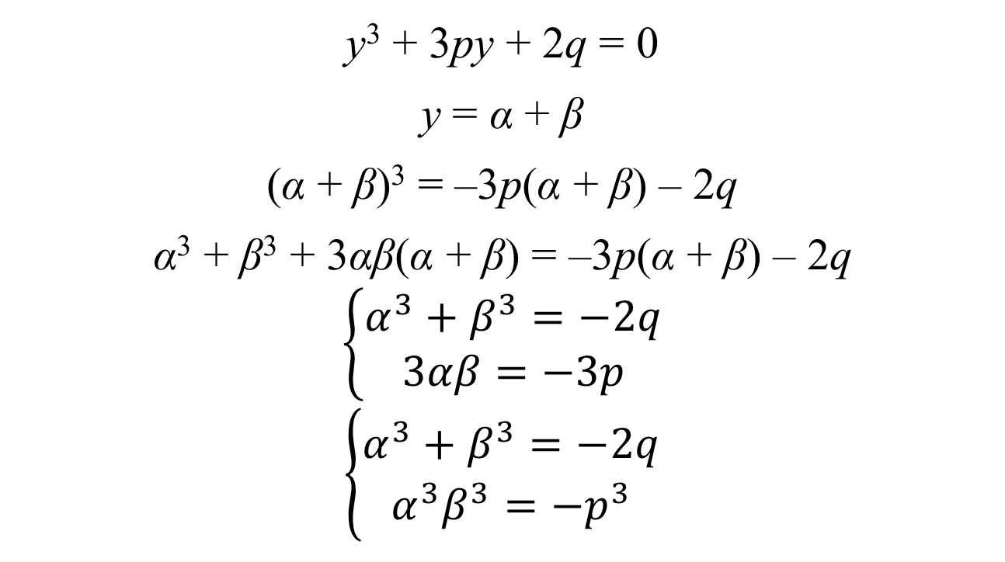
一元三次方程
y³ + 3py + 2q = 0
y = α + β
(α + β)³ = –3p(α + β) – 2q
α³ + β³ + 3αβ(α + β) = –3p(α + β) – 2q
$$\left\{\begin{aligned}α^{3}+β^{3}=−2q \\ 3αβ=−3p\end{aligned}\right.$$
$$\left\{\begin{aligned}α^{3}+β^{3}=−2q \\ α^{3}β^{3}=−p^{3}\end{aligned}\right.$$

Slide 41

一元三次方程
$$z^{2}+2qz−p^{3}=0$$
$$α^{3},β^{3}=−q±\sqrt{q^{2}+p^{3}}$$
$$α, β=\sqrt[3]{−q±\sqrt{q^{2}+p^{3}}}$$
y₁ = α + β

Slide 42
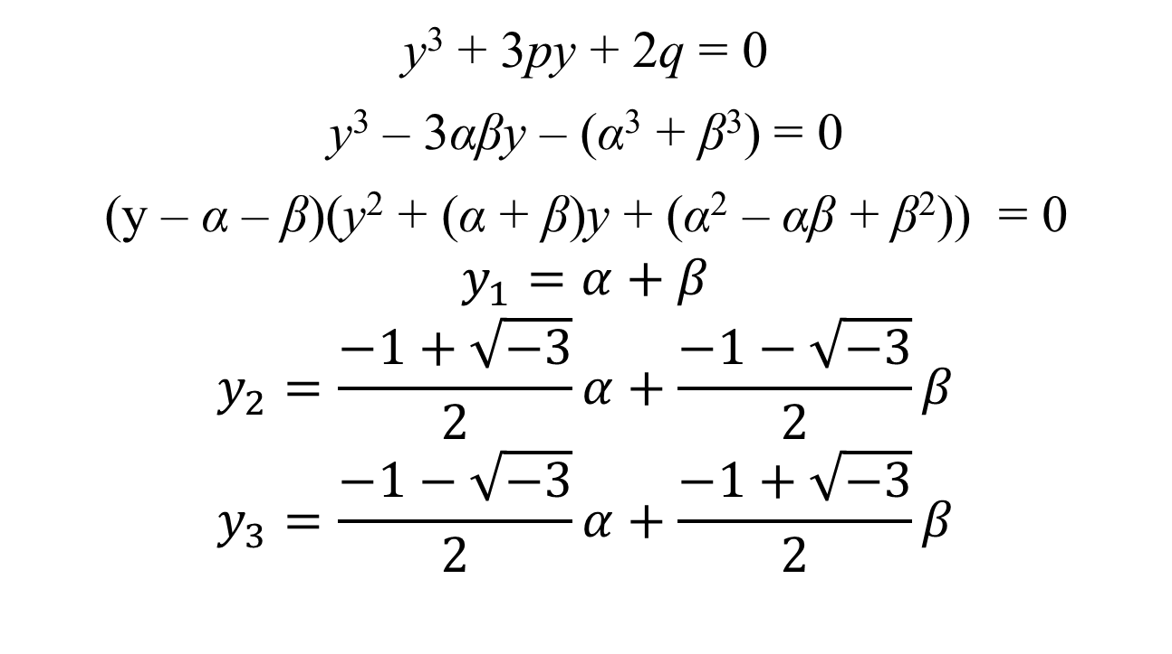
一元三次方程
y³ + 3py + 2q = 0
y³ – 3αβy – (α³ + β³) = 0
(y – α – β)(y² + (α + β)y + (α² – αβ + β²)) = 0
$$y_{1}=α+β$$
$$y_{2}=\frac{−1+\sqrt{−3}}{2}α+\frac{−1−\sqrt{−3}}{2}β$$
$$y_{3}=\frac{−1−\sqrt{−3}}{2}α+\frac{−1+\sqrt{−3}}{2}β$$

Slide 43
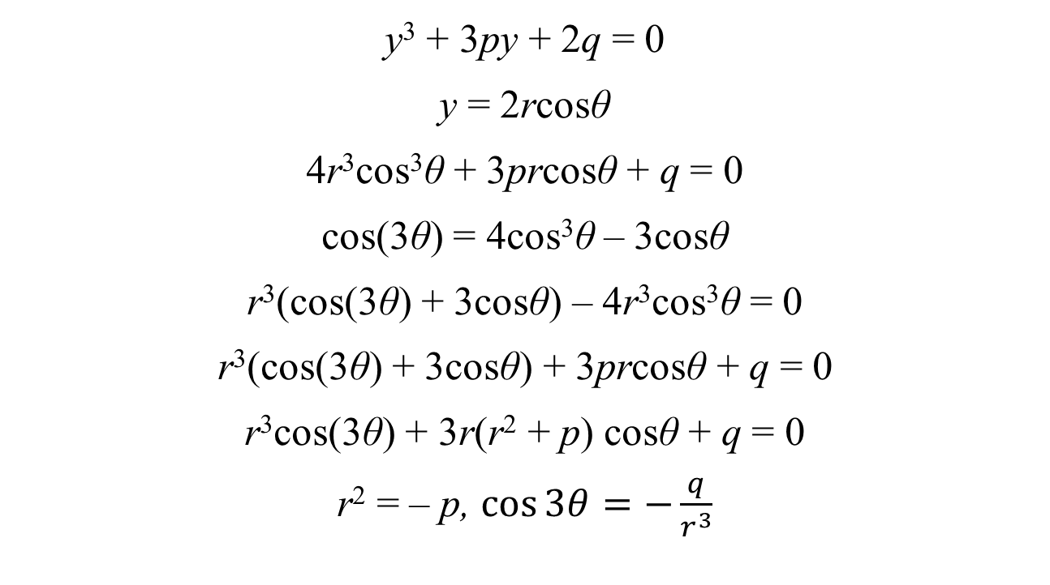
一元三次方程
y³ + 3py + 2q = 0
y = 2rcosθ
4r³cos³θ + 3prcosθ + q = 0
cos(3θ) = 4cos³θ – 3cosθ
r³(cos(3θ) + 3cosθ) – 4r³cos³θ = 0
r³(cos(3θ) + 3cosθ) + 3prcosθ + q = 0
r³cos(3θ) + 3r(r² + p) cosθ + q = 0
r² = – p, $\cos{3θ}=−\frac{q}{r^{3}}$

Slide 44

一元三次方程
r² = – p, $\cos{3θ}=−\frac{q}{r^{3}}$
$$\sin{3θ}=\sqrt{1−\cos^{2}{3θ}}=\frac{\sqrt{{\left(r^{3}\right)}^{2}−q^{2}}}{r^{3}}$$
$$=\frac{\sqrt{−p^{3}−q^{2}}}{r^{3}}$$
$$3θ=atan2\left(\sqrt{−p^{3}−q^{2}}, −q\right)$$

Slide 45
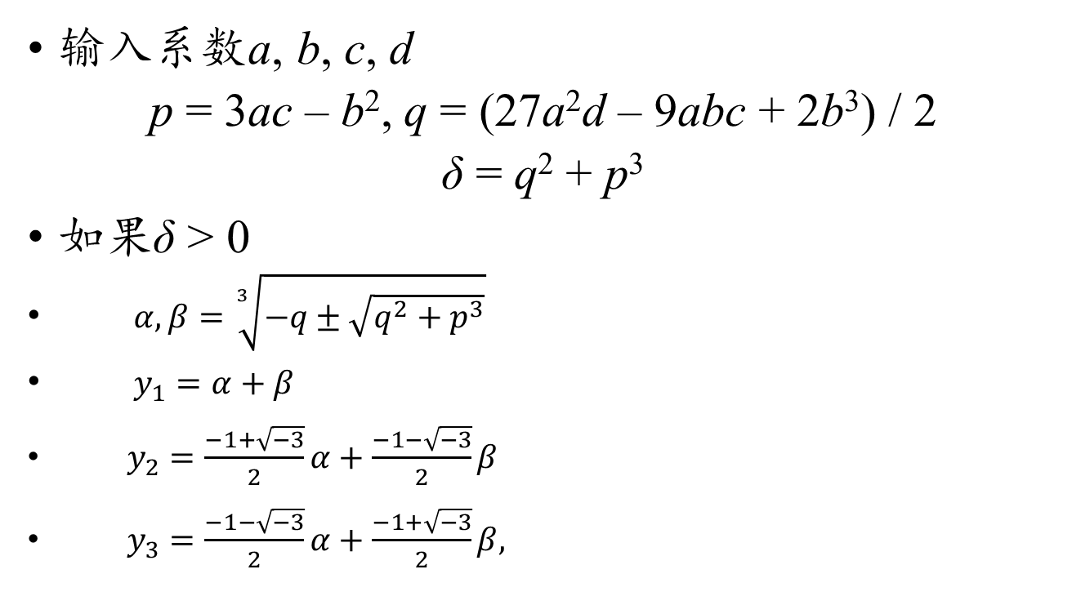
三次方程数值求解算法
输入系数a, b, c, d
p = 3ac – b², q = (27a²d – 9abc + 2b³) / 2
δ = q² + p³
如果δ > 0
$α, β=\sqrt[3]{−q±\sqrt{q^{2}+p^{3}}}$
$y_{1}=α+β$
$y_{2}=\frac{−1+\sqrt{−3}}{2}α+\frac{−1−\sqrt{−3}}{2}β$
$y_{3}=\frac{−1−\sqrt{−3}}{2}α+\frac{−1+\sqrt{−3}}{2}β,$

Slide 46

三次方程数值求解算法
如果δ < 0
$r=\sqrt{−3p},θ=\frac{1}{3}atan2\left(\sqrt{−δ},−q\right)$
$y_{1}=2r\cos{θ}$
$y_{2}=2r\cos\left(θ+\frac{2π}{3}\right)$
$y_{3}=2r\cos\left(θ+\frac{4π}{3}\right)$
$x_{i}=\frac{y_{i}−b}{3a}, i=1, 2, 3$

Slide 47
一元四次方程
ax⁴ + bx³ + cx² + dx + e = 0
4a²x⁴ + 4abx³ = –4acx² – 4adx – 4ae
(2ax²)² + (2ax²)(bx) + (bx)²
= (b² – 4ac)x² – 4adx – 4ae
(2ax² + bx)² = (b² – 4ac)x² – 4adx – 4ae
(2ax² + bx)² + 2(2ax² + bx)y + y²
= (b² – 4ac)x² – 4adx – 4ae + 2(2ax² + bx)y + y²
(2ax² + bx + y)²
= (b² – 4ac + 4ay)x² + 2(by – 2ad)x + y² – 4ae

Slide 48
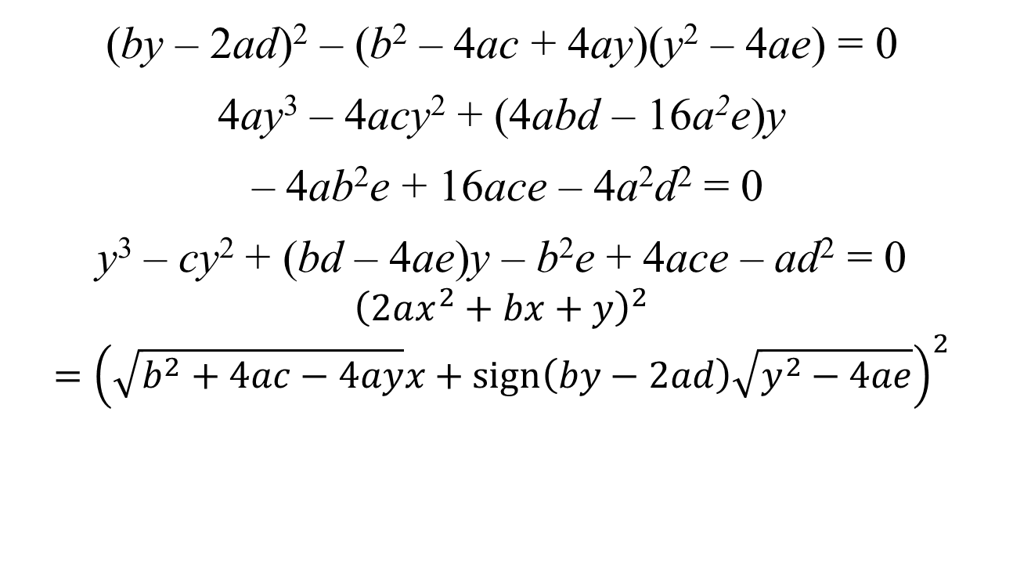
一元四次方程
(by – 2ad)² – (b² – 4ac + 4ay)(y² – 4ae) = 0
4ay³ – 4acy² + (4abd – 16a²e)y
– 4ab²e + 16ace – 4a²d² = 0
y³ – cy² + (bd – 4ae)y – b²e + 4ace – ad² = 0
$${\left(2ax^{2}+bx+y\right)}^{2}$$
$$={\left(\sqrt{b^{2}+4ac−4ay}x+sign\left(by−2ad\right)\sqrt{y^{2}−4ae}\right)}^{2}$$

Slide 49
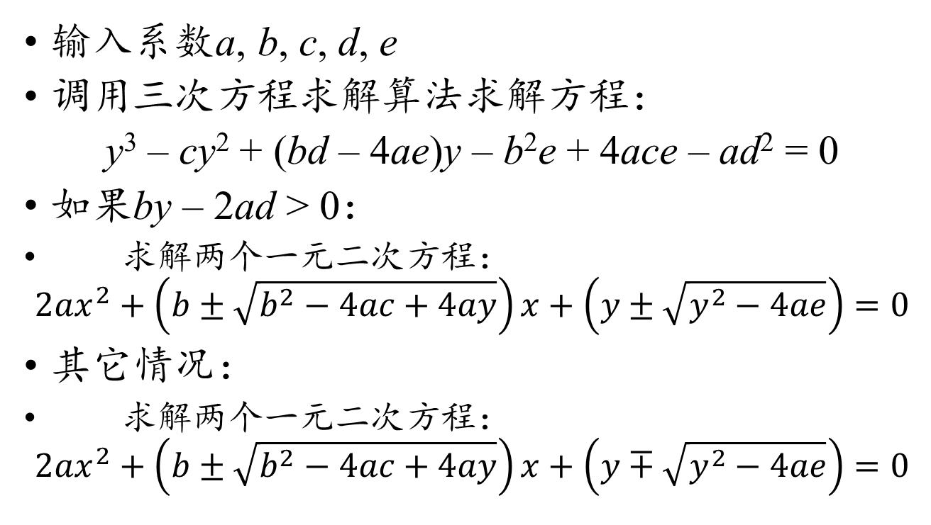
四次方程数值求解算法
输入系数a, b, c, d, e
调用三次方程求解算法求解方程：
y³ – cy² + (bd – 4ae)y – b²e + 4ace – ad² = 0
如果by – 2ad > 0：
求解两个一元二次方程：
$$2ax^{2}+\left(b±\sqrt{b^{2}−4ac+4ay}\right)x+\left(y±\sqrt{y^{2}−4ae}\right)=0$$
其它情况：
求解两个一元二次方程：
$$2ax^{2}+\left(b±\sqrt{b^{2}−4ac+4ay}\right)x+\left(y∓\sqrt{y^{2}−4ae}\right)=0$$

Slide 50
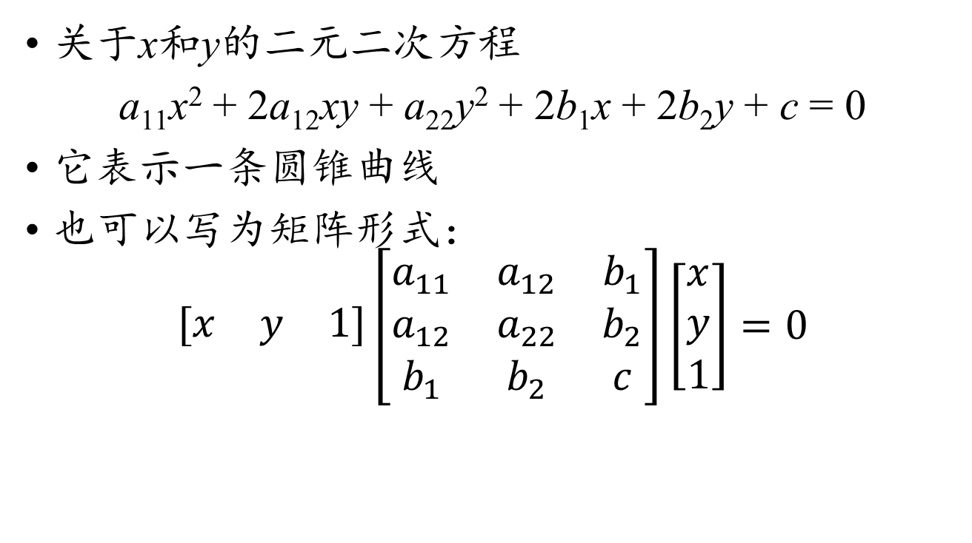
二元二次方程
关于x和y的二元二次方程
a₁₁x² + 2a₁₂xy + a₂₂y² + 2b₁x + 2b₂y + c = 0
它表示一条圆锥曲线
也可以写为矩阵形式：
$$\left[\begin{matrix}x & y & 1\end{matrix}\right]\left[\begin{matrix}a_{11} & a_{12} & b_{1} \\ a_{12} & a_{22} & b_{2} \\ b_{1} & b_{2} & c\end{matrix}\right]\left[\begin{aligned}x \\ y \\ 1\end{aligned}\right]=0$$

Slide 51
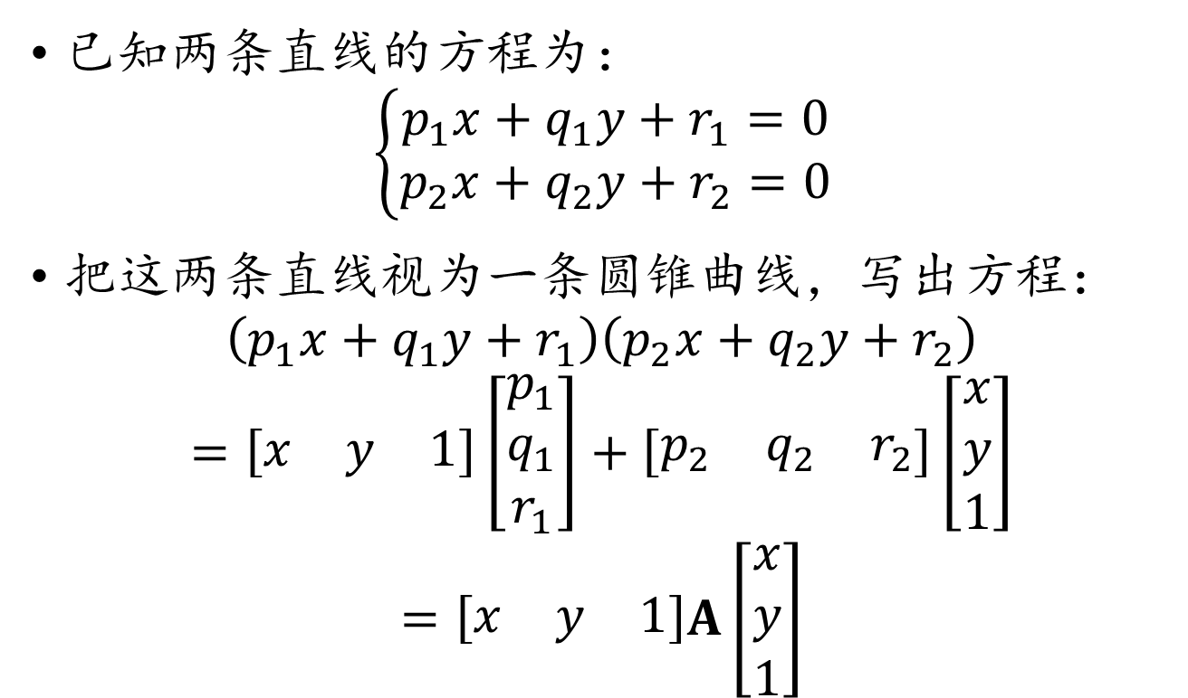
退化圆锥曲线
已知两条直线的方程为：
$$\left\{\begin{matrix}p_{1}x+q_{1}y+r_{1}=0 \\ p_{2}x+q_{2}y+r_{2}=0\end{matrix}\right.$$
把这两条直线视为一条圆锥曲线，写出方程：
$$\left(p_{1}x+q_{1}y+r_{1}\right)\left(p_{2}x+q_{2}y+r_{2}\right)$$
$$=\left[\begin{matrix}x & y & 1\end{matrix}\right]\left[\begin{matrix}p_{1} \\ q_{1} \\ r_{1}\end{matrix}\right]+\left[\begin{matrix}p_{2} & q_{2} & r_{2}\end{matrix}\right]\left[\begin{matrix}x \\ y \\ 1\end{matrix}\right]$$
$$=\left[\begin{matrix}x & y & 1\end{matrix}\right]A\left[\begin{matrix}x \\ y \\ 1\end{matrix}\right]$$

Slide 52

退化圆锥曲线
矩阵对称化：
$$A=\frac{1}{2}\left(\left[\begin{matrix}p_{1} \\ q_{1} \\ r_{1}\end{matrix}\right]\left[\begin{matrix}p_{2} & q_{2} & r_{2}\end{matrix}\right]+\left[\begin{matrix}p_{2} \\ q_{2} \\ r_{2}\end{matrix}\right]\left[\begin{matrix}p_{1} & q_{1} & r_{1}\end{matrix}\right]\right)$$
$$r\left(A\right)≤2r\left(\left[\begin{matrix}p_{1} \\ q_{1} \\ r_{1}\end{matrix}\right]\left[\begin{matrix}p_{2} & q_{2} & r_{2}\end{matrix}\right]\right)≤2$$
$$\left|A\right|=0$$

Slide 53

退化圆锥曲线
圆锥曲线方程
$$\left[\begin{matrix}x & y & 1\end{matrix}\right]\left[\begin{matrix}a_{11} & a_{12} & b_{1} \\ a_{21} & a_{22} & b_{2} \\ b_{1} & b_{2} & c\end{matrix}\right]\left[\begin{matrix}x \\ y \\ 1\end{matrix}\right]=0$$
退化判别式：
$$Δ=\left|\begin{matrix}a_{11} & a_{12} & b_{1} \\ a_{21} & a_{22} & b_{2} \\ b_{1} & b_{2} & c\end{matrix}\right|$$

Slide 54

两条圆锥曲线求交点
原始方程
$$\left\{\begin{aligned}\left[\begin{matrix}x & y & 1\end{matrix}\right]A_{1}\left[\begin{matrix}x \\ y \\ 1\end{matrix}\right]=0 \\ \left[\begin{matrix}x & y & 1\end{matrix}\right]A_{2}\left[\begin{matrix}x \\ y \\ 1\end{matrix}\right]=0\end{aligned}\right.$$

Slide 55

两条圆锥曲线求交点
退化方程导出：
$$\left|A_{1}+tA_{2}\right|=0$$
求解关于t的一元三次方程，使上式成立
把A₁ + tA₂分解为两个一次式子l₁和l₂
l₁和l₂分别与A₁或A₂连立，解出交点

Slide 56
四次方程求根公式的几何意义
原方程
ax⁴ + bx³ + cx² + dx + e = 0
配方结果：
(2ax² + bx)² = (b² – 4ac)x² – 4adx – 4ae
引入辅助变量
z = 2ax² + bx
构造关于x和z的二元二次方程：
z² = (b² – 4ac)x² – 4adx – 4ae

Slide 57

四次方程求根公式的几何意义
辅助变量与构造方程的联立：
$$\left\{\begin{aligned}z=2ax^{2}+bx \\ z^{2}=\left(b^{2}−4ac\right)x^{2}−4adx−4ae\end{aligned}\right.$$
写为矩阵形式
$$4ax^{2}+2bx−2z=\left[\begin{matrix}x & z & 1\end{matrix}\right]\left[\begin{matrix}4a & 0 & b \\ 0 & 0 & −1 \\ b & −1 & 0\end{matrix}\right]\left[\begin{matrix}x \\ z \\ 1\end{matrix}\right]$$
$$\left(b^{2}−4ac\right)x^{2}−z^{2}−2adx−4ae=\left[\begin{matrix}x & z & 1\end{matrix}\right]\left[\begin{matrix}b^{2}−4ac & 0 & −2ad \\ 0 & −1 & 0 \\ −2ad & 0 & −4ae\end{matrix}\right]\left[\begin{matrix}x \\ z \\ 1\end{matrix}\right]$$

Slide 58

四次方程求根公式的几何意义
利用线性组合构造圆锥曲线
$$\left[\begin{matrix}b^{2}−4ac & 0 & −2ad \\ 0 & −1 & 0 \\ −2ad & 0 & −4ae\end{matrix}\right]+y\left[\begin{matrix}4a & 0 & b \\ 0 & 0 & −1 \\ b & −1 & 0\end{matrix}\right]$$
$$=\left[\begin{matrix}b^{2}−4ac−4ay & 0 & by−2ad \\ 0 & −1 & −y \\ by−2ad & −y & −4ae\end{matrix}\right]$$
圆锥曲线退化的条件：
$$\left|\begin{matrix}b^{2}−4ac−4ay & 0 & by−2ad \\ 0 & −1 & −y \\ by−2ad & −y & −4ae\end{matrix}\right|$$
$$=\left(b^{2}−4ac−4ay\right)\left(y^{2}−4ae\right)−{\left(by−2ad\right)}^{2}$$

Slide 59
四次方程求根公式的几何意义
z = 2ax² + bx
z² = (b² – 4ac)x² – 4adx – 4ae
通过构造退化圆锥曲线，计算抛物线与椭圆或双曲线的交点

Slide 60
高次多项式的公共零点
设整数m ≤ n
f(x) = a₀ + a₁x + a₂x² + … + a_{m}x^{m}
g(x) = b₀ + b₁x + b₂x² + … + b_{n}x^{n}
如果f(x)和g(x)有公共零点，则存在n – 1次多项式c(x)与m – 1次非零多项式d(x)，满足
f(x)c(x) + g(x)d(x) = 0
设
c(x) = y₀ + y₁x + y₂x² + … + y_{n – 1}x^{n – 1}
d(x) = z₀ + z₁x + z₂x² + … + z_{m – 1}x^{m – 1}

Slide 61

公共零点存在的系数条件
$${\left[\begin{matrix}y_{0} \\ y_{1} \\ ⋯ \\ y_{n−1} \\ z_{0} \\ z_{1} \\ ⋯ \\ z_{m−1}\end{matrix}\right]}^{T}\left[\begin{matrix}a_{0} & a_{1} & a_{2} & ⋯ & 0 & 0 & 0 \\ 0 & a_{0} & a_{1} & ⋯ & 0 & 0 & 0 \\ 0 & 0 & a_{0} & ⋯ & 0 & 0 & 0 \\ ⋯ & ⋯ & ⋯ & ⋯ & ⋯ & ⋯ & ⋯ \\ 0 & 0 & 0 & ⋯ & a_{m} & 0 & 0 \\ 0 & 0 & 0 & ⋯ & a_{m−1} & a_{m} & 0 \\ 0 & 0 & 0 & ⋯ & a_{m−2} & a_{m−1} & a_{m} \\ b_{0} & b_{1} & b_{2} & ⋯ & 0 & 0 & 0 \\ 0 & b_{0} & b_{1} & ⋯ & 0 & 0 & 0 \\ 0 & 0 & b_{0} & ⋯ & 0 & 0 & 0 \\ ⋯ & ⋯ & ⋯ & ⋯ & ⋯ & ⋯ & ⋯ \\ 0 & 0 & 0 & ⋯ & b_{n} & 0 & 0 \\ 0 & 0 & 0 & ⋯ & b_{n−1} & b_{n} & 0 \\ 0 & 0 & 0 & ⋯ & b_{n−2} & b_{n−1} & b_{n}\end{matrix}\right]={\left[\begin{matrix}0 \\ 0 \\ ⋯ \\ 0\end{matrix}\right]}^{T}$$

Slide 62

西尔维斯特矩阵
$$\left|\begin{matrix}a_{0} & a_{1} & a_{2} & ⋯ & 0 & 0 & 0 \\ 0 & a_{0} & a_{1} & ⋯ & 0 & 0 & 0 \\ 0 & 0 & a_{0} & ⋯ & 0 & 0 & 0 \\ ⋯ & ⋯ & ⋯ & ⋯ & ⋯ & ⋯ & ⋯ \\ 0 & 0 & 0 & ⋯ & a_{m} & 0 & 0 \\ 0 & 0 & 0 & ⋯ & a_{m−1} & a_{m} & 0 \\ 0 & 0 & 0 & ⋯ & a_{m−2} & a_{m−1} & a_{m} \\ b_{0} & b_{1} & b_{2} & ⋯ & 0 & 0 & 0 \\ 0 & b_{0} & b_{1} & ⋯ & 0 & 0 & 0 \\ 0 & 0 & b_{0} & ⋯ & 0 & 0 & 0 \\ ⋯ & ⋯ & ⋯ & ⋯ & ⋯ & ⋯ & ⋯ \\ 0 & 0 & 0 & ⋯ & b_{n} & 0 & 0 \\ 0 & 0 & 0 & ⋯ & b_{n−1} & b_{n} & 0 \\ 0 & 0 & 0 & ⋯ & b_{n−2} & b_{n−1} & b_{n}\end{matrix}\right|=0$$

Slide 63

多项式参数曲线的消参
二次参数曲线：
$$\left\{\begin{matrix}x=x_{0}+x_{1}t+x_{2}t^{2} \\ y=y_{0}+y_{1}t+y_{2}t^{2}\end{matrix}\right.$$
如何转化为隐式曲线？
把参数曲线视为关于t的两个方程：
x₀ – x + x₁t + x₂t² = 0
y₀ – y + y₁t + y₂t² = 0
x和y要确保方程有公共零点

Slide 64

多项式参数曲线的消参
令西尔维斯特矩阵的行列式为0：
$$\left|\begin{matrix}x_{0}−x & x_{1} & x_{2} & 0 \\ 0 & x_{0}−x & x_{1} & x_{2} \\ y_{0}−y & y_{1} & y_{2} & 0 \\ 0 & y_{0}−y & y_{1} & y_{2}\end{matrix}\right|=0$$
利用行列式的性质展开得到关于x与y的二元二次方程
二次参数曲线只能表示抛物线

